Slide 1

Firefox - The Developer's Best Friend
Palestrantes: Clauber Stipkovic <clauber@mozilla.org.br>
Mario Rinaldi <mario@mozilla.org.br>
FLISOL 2009

Slide 2

Importante para o Desenvolvimento Web!?!?!
Web Standards
- Web Standards são um conjunto de normas, diretrizes e recomendações, produzidos pelo W3C(World Wide Web Consortium).
Conhecer e colocar em prática os padrões é importante para que as aplicações web sejam mais facilmente acessadas/interpretadas pelos usuários/browsers.
Tableless
- Metodologia de desenvolvimento de Layouts
- Utilização correta das <tags> segundo os Web Standards
Web semântica
- Metodologia de organização de documentos
- Atribuir um significado (sentido) ao conteúdo publicado na Internet
Perceptível tanto para humanos quanto para computadores.
Acessibilidade
- Permitir que o maior numero de pessoas tenham acesso ao site.
- Permitir o acesso não somente via PC, mas também por qualquer dispositivo(exemplo celulares com o Fennec, Mozilla Mobile Browser).

Slide 3
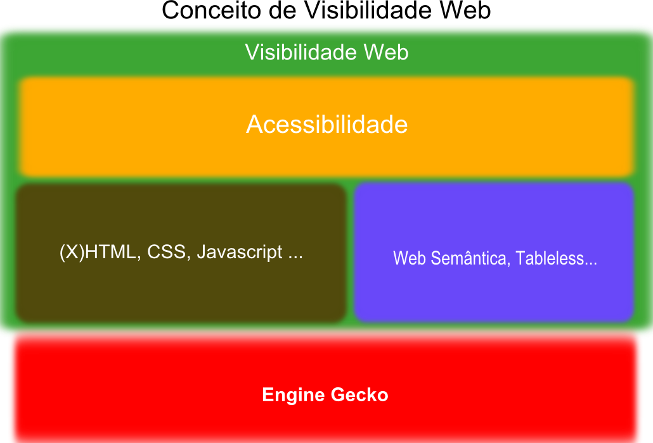
Conceito de Visibilidade Web

Slide 4
Add-ons Firefox
Para o Desenvolvimento/Teste de Web Sites
Por que utilizar o Firefox como “Framework”?
- Engine do Firefox(Gecko) tem um grande suporte aos Web Standards
- Há excelentes add-ons com recursos como debugger de Javascript, entre outros.
Por que utilizar os Add-ons??
- Ajuda no Desenvolvimento do Design de (X)HTML, CSS e Javascript.
- É sempre facil acessar os Add-ons já que estão trabalhando em conjunto com o Browser

Slide 5
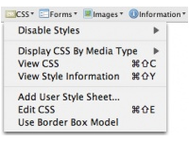
Firefox Add-on – Web Developer
Habilitar/Desabilitar
- Javascript, Pop-up, Cookies, CSS, Imagens
Informações da Página sobre
- Cookies, CSS, Forms, Imagens, Tamanho da Página, Links contidos na página, Ordenação dos Elementos HTML, Topologia de elemetos ...
Validador
- HTML, CSS, Feed, Links
Redimencionador de Página
Console para execução de Javascript

Slide 6
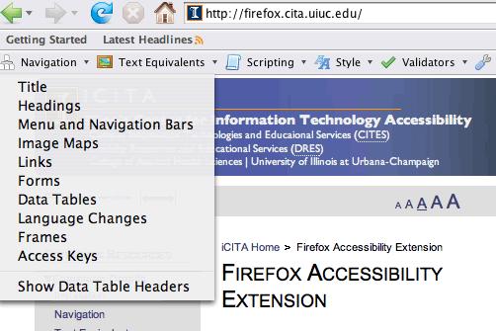
Firefox Add-on – Accessibility Extension
Teste de Navegação
- Titulo, Formulários, Frames, Idioma ...
Teste Scripts
- Desabilitar eventos do Mouse, Formulário, Load da Página ...
Teste CSS
- Contraste de Cor, Flow Text, Tamanho da Fonte.
Testes de Acessibilidade
- Sites que fornecem relatórios sobre acessibilidade da sua aplicação web.

Slide 7
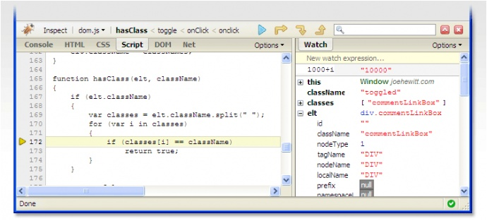
Firefox Add-on – Firebug
Editar, depurar(debug) e monitorar HTML, CSS e Javascript
- Depurador de Javascript
- Monitor de atividades de Rede – Mostra um “gráfico” com tempo de download e Tamanho dos arquivos durante o acesso à página.
- Inspector de HTML e CSS
- Visualizador de métricas de CSS
- Poderoso Console de Erros para Javascript, CSS e XML

Slide 8
Firefox Add-on
E o que mais temos no AMO(Add-ons Mozilla Org)‏
O site https://addons.mozilla.org possue uma infinidade de Add-ons que podem resolver diversos problemas, ou ajudar no seu dia-a-dia de desenvolvimento.
Abaixo você pode encontrar mais alguns Add-ons legais =).
- Colorzilla [ https://addons.mozilla.org/pt-BR/firefox/addon/271 ]
- NoScript [ https://addons.mozilla.org/pt-BR/firefox/addon/722 ]
- Html Validator [ https://addons.mozilla.org/pt-BR/firefox/addon/249 ]
- MeasureIt [ https://addons.mozilla.org/pt-BR/firefox/addon/539 ]
- Autofill Forms - [ https://addons.mozilla.org/pt-BR/firefox/addon/4775 ]

Slide 9
Firefox 3
Uma Web ainda melhor
O que o Firefox 3 pode acrescentar:
- Recursos Offline(páginas poderão ser executadas em modo offline).
- A página poderá ser executada mesmo quando não ouver uma conexão.
- Possibilidade de verificar se há uma conexão ativa no momento.
- Várias implementações novas de CSS, DOM, entre outros.
- Implementações de Javascript 1.8(disponível a partir do Gecko 1.9 / Firefox 3.0).
- Mozilla Prism

Slide 10
Firefox 3
Alguns Add-ons interessantes para o Firefox 3
Sugetão de Add-ons para aproveitar ainda mais as novas features do Firefox 3.0:
- SQLite Manager [ https://addons.mozilla.org/pt-BR/firefox/addon/5817 ]
- Gerencia todos os Banco de Dados SQLite.
- Ajuda a gerenciar o SQLite que acompanha o Firefox 3.0
- Prism for Firefox [ https://addons.mozilla.org/pt-BR/firefox/addon/6665 ]
- Cria Aplicações Mozilla Prism direto do Firefox.

